Slide 1
졸업 프로젝트
21017065 이상진

Slide 2
목차
1.프로젝트 주제
2.제작 방안

Slide 3
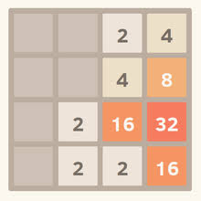
프로젝트 주제 2048 게임

Slide 4




